Slide 2
PCP (pre-commercial procurement)
Zkušenosti s PCP v České republice
Pavel Slípek

Slide 3
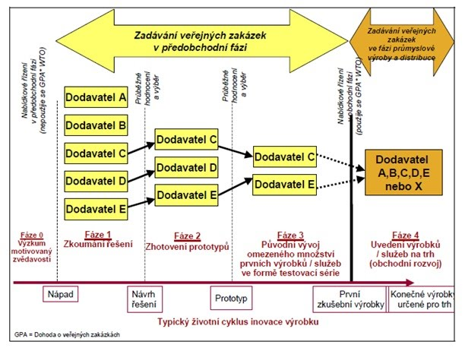
Metoda

Slide 4
Metoda teorie
SDĚLENÍ KOMISE EVROPSKÉMU PARLAMENTU, RADĚ, EVROPSKÉMU HOSPODÁŘSKÉMU A SOCIÁLNÍMU VÝBORU A VÝBORU REGIONŮ - Zadávání veřejných zakázek v předobchodní fázi: Podpora inovace za účelem zajištění udržitelné vysoké kvality veřejných služeb v Evropě, ze dne 14. 12. 2007, KOM(2007) 799
=> ZADEJTE to „výjimkou“

Slide 5
Metoda praxe
Bojíme se výjimky (vazba na 130/2002 Sb.)
TAČR, Minitendry a ÚOHS-S407/2014/VZ-16723/2014/511/Abr
nový zákon o Zadávání veřejných zakázek

Slide 6
Pilot 2014-2016
Implementace metody PCP v České republice je díky legislativě možná prostřednictvím rámcové smlouvy a/nebo soutěží o návrh v případě specifických (dílčích) řešení.
Předmětem rámcové smlouvy je obecné vymezení podmínek a postupů společných všem fázím, resp. všem dílčím soutěžím o návrhy (tzv. minitendrům):
postupů a podmínek při vyzývání uchazečů k předkládání návrhů řešení do minitendru,
postup výběru nejvhodnější nabídky návrhu řešení v minitendru,
způsob uzavření smlouvy o poskytnutí podpory k vybranému návrhu řešení v minitendru,
práva a povinnosti vyplývající ze smlouvy o poskytnutí podpory uzavřené na základě minitendru mezi poskytovatelem a příjemcem podpory a
práva k výsledkům výzkumného projektu.

Slide 7
Realizace pilotu
Fáze: Zkoumání řešení
Minitendr č. 01 První návrh technologického řešení
Minitendr č. 02 Řešení otázek nezbytných pro vývoj software v rámci legislativního prostředí pro zpracování archiválií
Minitendr č. 03 Řešení otázek nezbytných pro vývoj software v rámci technických podmínek jednotlivých archivů
Minitendr č. 04 Optimalizace procesního modelu a související návrh funkčních požadavků
Minitendr č. 05 První návrh technologických variant
Minitendr č. XX …dopracování , hledání..
Fáze: Zhotovení prototypů (funkčního vzorku)
Minitendr č. 0X Vytvoření prvního prototypu základu uvažovaného řešení pro pořádání archiválií

Slide 8
Co je problém
Uplatnit výjimku ze zadávacího postupu (nebát se)
Požadavky na formalistický postup vyžadovaný údajně legislativou (donátorem)
Mít vhodně nastavený program (příklad OPP)

Slide 9
Chceme PCP?
Chceme PCP a nevíme jak na to? Je vůbec potřeba?
Bude nový ZVZ a objeví se inovační partnerství – je to stejné ?

Slide 10
Děkuji za pozornost
www.tacr.cz
Ve spolupráci s JURISTIC spol .s r.o.

